Slide 1
ΜΑΘΗΜΑ 7 ΣΚΕΨΕΙΣ ΠΕΡΙ ΖΩΗΣ ΚΑΙ ΘΑΝΑΤΟΥ ΣΤΗΝ ΒΥΖΑΝΤΙΝΗ ΔΙΑΝΟΗΣΗ
Κωνσταντίνος Καλαχάνης
Δρ. Φιλοσοφίας, Εθνικό & Καποδιστριακό Πανεπιστήμιο Αθηνών
M.Sc. Περιβάλλον & Υγεία, διαχείριση περιβαλλοντικών θεμάτων με επιπτώσεις στην υγεία, Ιατρική Σχολή, Εθνικό & Καποδιστριακό Πανεπιστήμιο Αθηνών
Research Coordinator, New York College, Athens, Greece

Slide 2
1. Η εν Χριστώ ζωή
Ο άνθρωπος, από την παρακοή των πρωτοπλάστων, φέρνει στη ζωή του τον θάνατο, τον πόνο και την αρρώστια. Παρά τη ροπή προς το κακό, υπάρχει επιθυμία για αθανασία, η οποία εν μέρει ικανοποιείται με τη διαιώνιση του είδους μέσω της γεννήσεως απογόνων. Ο απόστολος Ιάκωβος περιγράφει τον τρόπο με τον οποίο η επιθυμία οδηγεί στην αμαρτία και αυτή στον θάνατο. Εντούτοις, υπάρχει ελπίδα. Σύμφωνα με τον απ. Παύλο, υπάρχει το φρόνημα της σαρκός που οδηγεί στον θάνατο, αλλά και το φρόνημα του πνεύματος που οδηγεί στη ζωή και την ειρήνη. Ζώντας σύμφωνα με τον Χριστό και τα διδάγματα της εκκλησίας, ο άνθρωπος μπορεί να "νεκρώσει" τις αμαρτωλές επιθυμίες του και να αποκτήσει ένα νέο εαυτό, πιο κοντά στο Θεό.
Βλ. https://www.pemptousia.gr/2021/07/i-zoi-prin-ke-meta-ton-thanato/

Slide 3
1. Η ζωή ως δώρο Θεού
Ο κόσμος δεν δόθηκε μόνο ως εκδήλωση της αγάπης του Θεού στον άνθρωπο, αλλά και για να διακηρύξει την αγάπη των ανθρώπων μεταξύ τους.
Ο σύνδεσμος των δυο ειδών αγάπης, της χρησιμοποίησης, δηλαδή, του κόσμου ως δώρου του Θεού στον άνθρωπο και των ανθρώπων μεταξύ των φανερώνεται στην ορθόδοξη ευσέβεια με το γεγονός, ότι όλοι οι καρποί που προσφέρονται από τους ανθρώπους στον Θεό, στην Εκκλησία, αφού πρώτα ευλογηθούν, δεν καταναλίσκονται μονάχα από τον δότη, αλλ’ αντίθετα μοιράζονται και στους άλλους ανθρώπους. Κατά τον ίδιο τρόπο, κάθε δώρο που γίνεται από ένα πιστό σ’ ένα φτωχό, είναι σαν να γίνεται στον ίδιο τον Θεό, σύμφωνα με τα λόγια του Κυρίου
(Ματθ. 25, 34- 41).

Slide 4
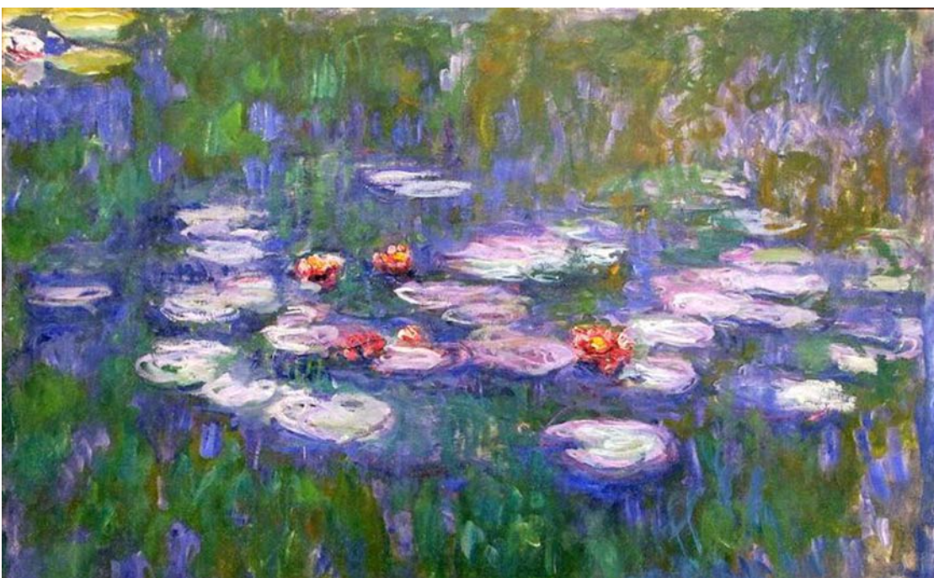
2. Ζωή & θάνατος

Slide 5
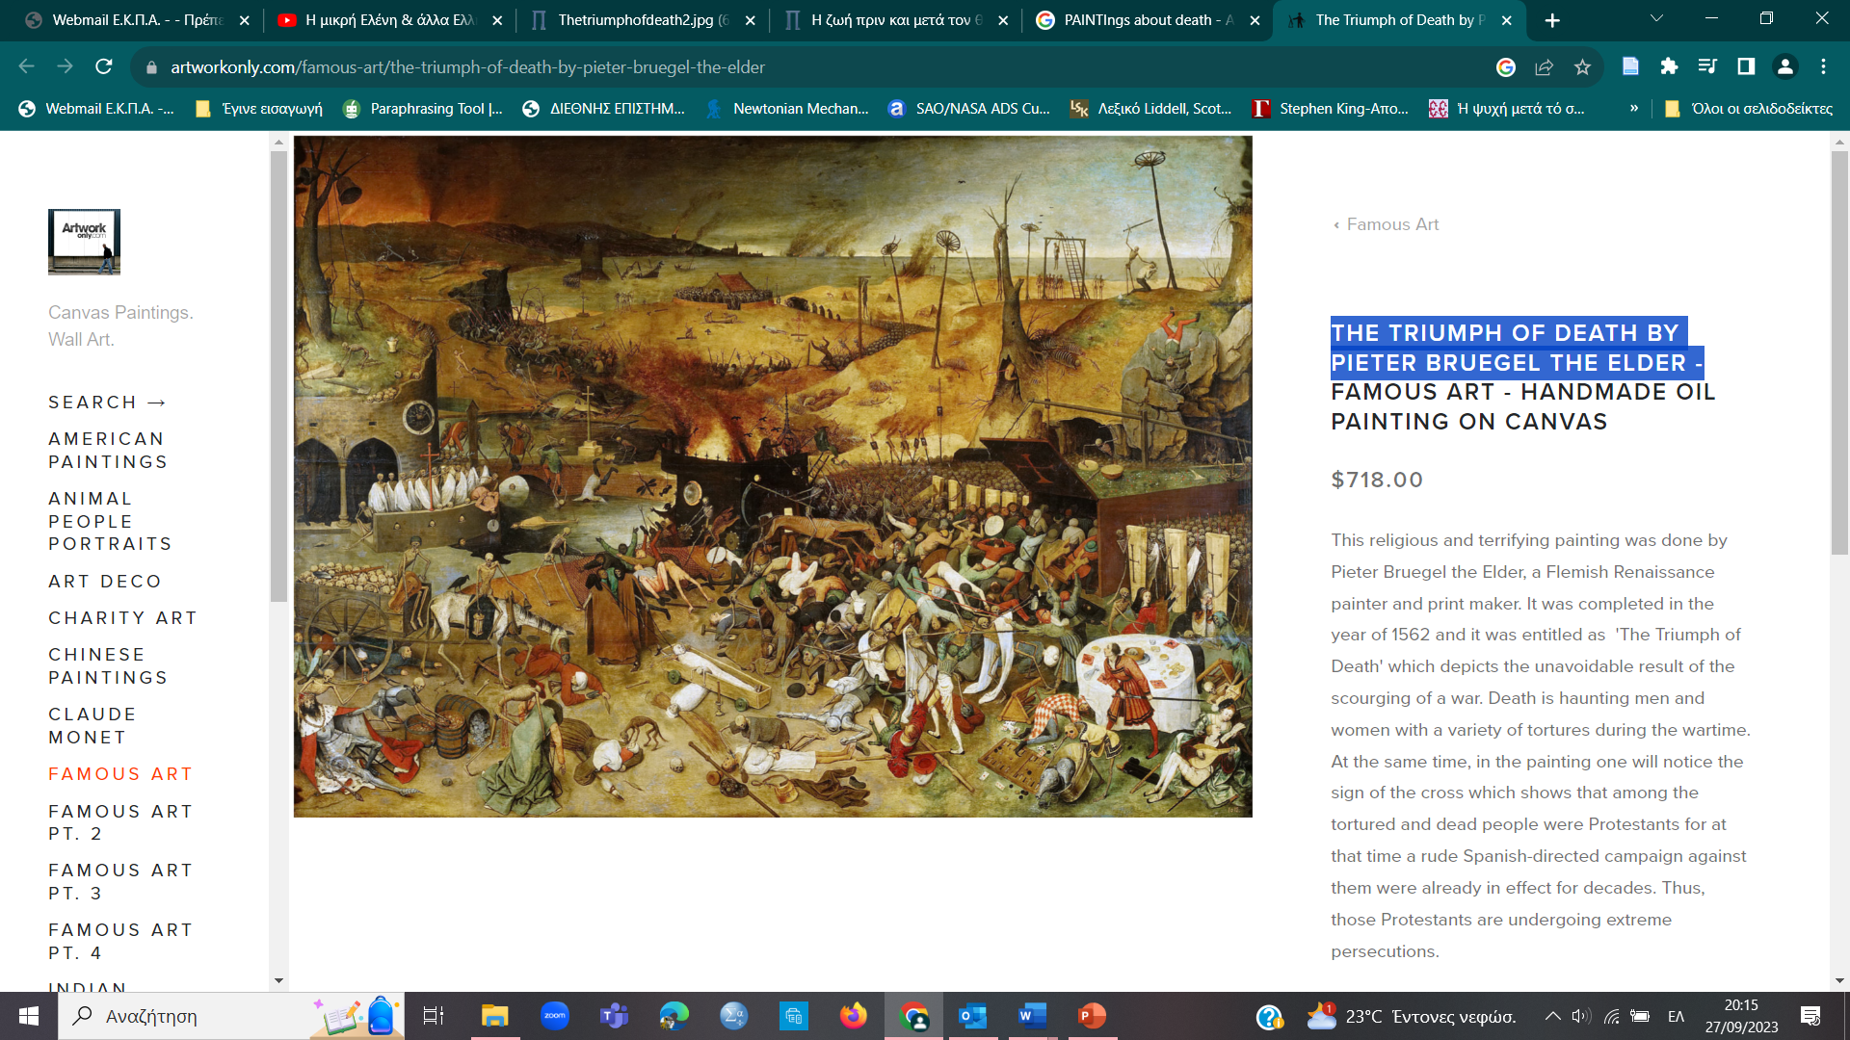
2. Ζωή & θάνατος
THE TRIUMPH OF DEATH BY PIETER BRUEGEL THE ELDER

Slide 6
2. Ζωή & θάνατος
Διττὸς καὶ ὁ θάνατος ὅ τε φυσικός, ὅς
ἐστι χωρισμὸς ψυχῆς ἀπὸ σώματος, καὶ ὁ προαιρετικός,
καθ' ὃν τῆς παρούσης ζωῆς καταφρονοῦντες πρὸς τὴν
μέλλουσαν ἐπειγόμεθα.
Ο θάνατος είναι διπλός: ο φυσικός, που είναι ο χωρισμός της ψυχής από το σώμα, και ο προαιρετικός, κατά τον οποίο περιφρονούμε την τρέχουσα ζωή, στρέφοντας το ενδιαφέρον μας προς την επόμενη.
I. Δαμασκηνός, Διαλεκτικά, 3,1

Slide 7
2. Ζωή & θάνατος
Ἐπειδὴ δὲ ἔμελλεν ὁ θεὸς ἐξ ὁρατῆς τε καὶ ἀοράτου κτίσεως πλαστουργεῖν τὸν ἄνθρωπον κατ' οἰκείαν εἰκόνα τε καὶ ὁμοίωσιν ὥσπερ τινὰ βασιλέα καὶ ἄρχοντα πάσης τῆς γῆς καὶ τῶν ἐν αὐτῇ προκαθίστησιν αὐτῷ οἷόν τι βασίλειον, ἐν ᾧ διαιτώμενος μακαρίαν καὶ πανολβίαν ἕξει ζωήν.
Επειδή λοιπόν ο Θεός πρόκειται να δημιουργήσει τον άνθρωπο από ορατά και αόρατα πράγματα, σύμφωνα με τη δική Του εικόνα και ομοίωση, σαν έναν βασιλιά και κυρίαρχο όλης της γης και όσων υπάρχουν σε αυτήν, προετοιμάζει γι' αυτόν ένα είδος βασιλείου, όπου ζώντας θα έχει μια ευτυχισμένη και πλήρη ζωή.
I. Δαμασκηνός, Εξήγησις της ορθοδόξου πίστεως, 25,5

Slide 8
2. Ζωή & θάνατος
Τί δὲ, φησὶν ἡ διδάσκαλος, τί σοι μάλιστα λυπηρὸν αὐτὸ ἐφ᾿ ἑαυτοῦ, τὸ τοῦ θανάτου δοκεῖ; οὐ γὰρ ἱκανὸν εἰς διαβολὴν ἡ τῶν ἀλογωτέρων συνήθεια
Τί μὲν οὖν οὐκ ἔστι λύπης ἄξιον, πρὸς αὐτὴν εἶπον ἐγώ, ὅταν
βλέπωμεν τὸν τέως ζῶντά τε καὶ φθεγγόμενον, ἄπνουν καὶ ἄναυδον καὶ ἀκίνητον ἀθρόως γενόμενον, καὶ πάντα αὐτῶν σβεσθέντα τὰ φυσικὰ αἰσθητήρια, οὐκ ὄψεως, οὐκ ἀκοῆς ἐνεργούσης, οὐκ ἄλλου τινὸς ὧν ἡ αἴσθησις τὴν ἀντίληψιν ἔχει; Ὧ κἂν πῦρ προσενέγκῃς, κἂν σίδηρον, κἂν ἀνατέμῃς διὰ ξίφους τὸ σῶμα, κἂν τοῖς σαρκοβόροις προθῇς, κἂν ἐγκρύψῃς χώματι, πρὸς ἅπαντα ὁμοίως ὁ κείμενος ἔχει.
Και η δασκάλα απάντησε: «Γιατί σου φαίνεται ιδιαίτερα λυπηρό αυτό καθ᾿ αυτό το γεγονός του θανάτου; Διότι δεν μπορεί η συνήθεια των χαμηλής νοημοσύνης ανθρώπων ν᾿ αποτελεί κριτήριο για τη στάση απέναντι στο θάνατο.
Και εγώ είπα προς αυτήν: «Πώς δεν είναι άξιο λύπης, όταν βλέπουμε αυτόν που προηγουμένως ήταν ζωντανός και μιλούσε, να μένει ξαφνικά χωρίς πνοή, άφωνος και ακίνητος; Να σταματούν οι φυσικές του αισθήσεις; Να μην ενεργεί ούτε η όραση ούτε η ακοή ούτε τίποτε άλλο απ᾿ αυτά που αντιλαμβάνονται τα αισθητήρια; Κι αν αγγίξεις το σώμα του με φωτιά ή με σίδερο ή αν το κόψεις με το ξίφος ή το ρίξεις σε σαρκοφάγα θηρία, ακόμη κι αν το παραχώσεις στο χώμα, απέναντι σ᾿ όλα αυτά ο νεκρός αντιδρά το ίδιο (μένει αναίσθητος).
Γρηγόριος Νύσσης, Περί ψυχής & αναστάσεως, 46, 16, 1-11

Slide 9
2. Ζωή & θάνατος
Ἔξοδον γὰρ ψυχῆς ἀκούσαντες, τὸ μὲν ὑπολειφθὲν ὁρῶμεν, τὸ δὲ χωρισθὲν ἀγνοοῦμεν, αὐτό τε ὅ τί ποτε κατὰ τὴν φύσιν ἐστὶ, καὶ εἰς ὅ τι μετακεχώρηκεν, οὐ γῆς, οὐκ ἀέρος, οὐχ ὕδατος, οὐκ ἄλλου τινὸς τῶν στοιχείων ἐν ἑαυτῷ δεικνύντος ἐκείνην τὴν δύναμιν τὴν τοῦ σώματος ἐκχωρήσασαν· ἧς ὑπεξελθούσης νεκρόν ἐστι τὸ ὑπολειφθὲν καὶ πρὸς διαφθορὰν ἤδη ἐκκείμενον».
Διότι ακούσαμε να βγαίνει η ψυχή από το σώμα και βλέπουμε να μένει το
πτώμα· δεν γνωρίζουμε αυτό που έφυγε, ούτε τί ήταν στη φύση του, ούτε πού πήγε. Και κανένα από τα στοιχεία του κόσμου μας –ούτε η γη ούτε ο αέρας ούτε το νερό– δείχνει να δέχτηκε μέσα του τη δύναμη που έφυγε από το σώμα· αυτήν, που με την έξοδό της άφησε νεκρό το υπόλοιπο μέρος του ανθρώπου (το σώμα) και έτοιμο να διαλυθεί».
Γρηγόριος Νύσσης, Περί ψυχής & αναστάσεως, 46, 16, 25-31

